Slide 1
A visão da Semad sobre Empreendimentos de Geração de Energia hidrelétrica
LICENCIAMENTO AMBIENTAL E ESPECIFICIDADES DA DN COPAM Nº 217/2017
Agosto 2022

Slide 2
Modalidades do Licenciamento Ambiental Estadual
Após a Lei 21.972, de 21 de janeiro de 2016
Art. 17 – Constituem modalidades de licenciamento ambiental:
I – Licenciamento Ambiental Trifásico (LAT);
II – Licenciamento Ambiental Concomitante (LAC);
III – Licenciamento Ambiental Simplificado (LAS).
Licença Prévia - LP
Licença de Instalação - LI
Licença de Operação - LO
LAC 1: LP + LI + LO
(uma fase)
LAC 2: LP e LI+LO ou
LP+LI e LO
(duas fases)
2 Modalidades:
- LAS Cadastro
- LAS/RAS

Slide 3
Prazos de validade de licenças ambientais
Decreto Estadual nº 47.383, de 02 de março de 2018
As licenças ambientais são concedidas com prazo de validade específicos:
LP ⇒ 5 anos;
LI ⇒ 6 anos;
LP e LI concomitantes ⇒ 6 anos;
LAS, LO e licenças concomitantes à LO ⇒ 10 anos.
No caso de LI concomitante a LO, a instalação do empreendimento deverá ser concluída no prazo de 6 anos, sob pena de cassação da licença concomitante.
Na renovação da LO, a licença subsequente terá seu prazo de validade reduzido em dois anos, a cada infração administrativa de natureza grave ou gravíssima cometida pelo empreendimento ou atividade no curso do prazo da licença anterior, com a aplicação de penalidade da qual não caiba mais recurso administrativo.
.

Slide 4
Deliberação Normativa COPAM nº 217, de 06 de dezembro de 2017
Sujeita ao licenciamento ambiental no âmbito estadual as atividades e empreendimentos listados conforme critérios de potencial poluidor/degradador, porte e localização, que estejam enquadradas entres as Classes 1 e 6.
Listagem A – Atividades Minerárias
Listagem B – Indústria Metalúrgica
Listagem C – Indústria Química
Listagem D – Indústria Alimentícia
Listagem E – Atividades de Infraestrutura
Listagem F – Gerenciamento de Resíduos e Serviços
Listagem G – Atividades Agrossilvipastoris

Slide 5
Deliberação Normativa COPAM nº 217, de 06 de dezembro de 2017
Estabelece critérios para classificação, segundo o porte e potencial poluidor, bem como dos critérios locacionais, das modalidades de licenciamento ambiental de empreendimentos ou atividades utilizadores de recursos naturais no Estado de Minas Gerais.
Fatores de restrição: não conferem peso para fins de enquadramento dos empreendimentos, devendo ser considerados na abordagem dos estudos ambientais a serem apresentados, sem prejuízo de outros fatores estabelecidos em normas específicas.

Slide 6
Consulta de critérios locacionais e Fatores de Restrição
Plataforma desenvolvida pelo Sisema que reúne dados geoespaciais do território mineiro, garantindo acesso de toda a sociedade.
Importante ferramenta de trabalho para preservação ambiental e o desenvolvimento econômico sustentável;
Mais de 500 camadas de informações disponíveis de forma online;
Atualizações constantes
https://idesisema.meioambiente.mg.gov.br/webgis

Slide 7
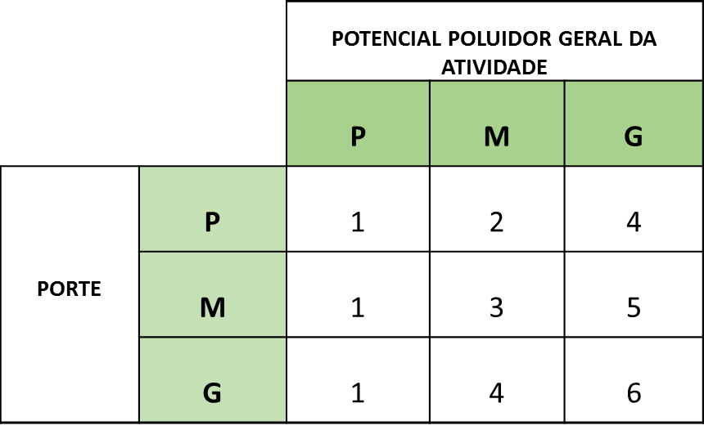
DN nº 217/2017
Classificação: Potencial Poluidor/Degradador X Porte
E-02-01-1 Sistemas de geração de energia hidrelétrica, exceto Central Geradora Hidrelétrica – CGH
Pot. Poluidor/Degradador
Ar: P Água: G Solo: G Geral: G
Porte:
5MW < Capacidade Instalada < 30MW : Pequeno
30 MW ≤ Capacidade Instalada ≤ 100 MW : Médio
100 MW < Capacidade Instalada < 300MW : Grande
Determinação da classe a partir do porte e do potencial poluidor/degradador geral.
Código: E-02-01-1
Potencial Poluidor/ Degradador Geral: “G”
Capacidade Instalada: 40MW Porte: “M”
Classe: 5
Enquadramento: Classe →

Slide 8
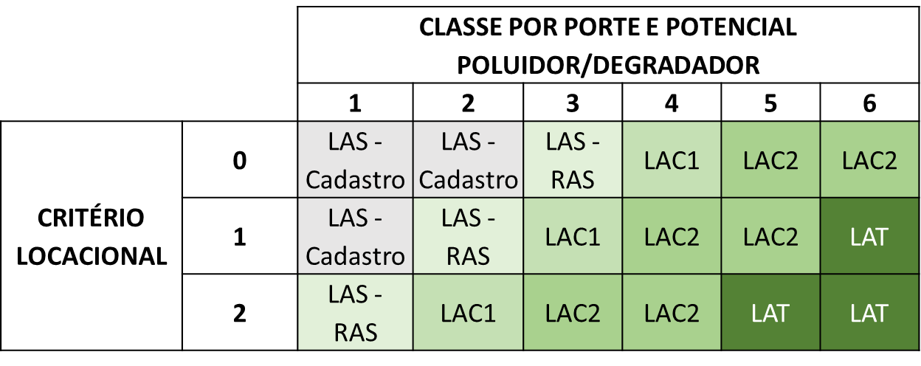
Modalidade de licenciamento
CRITÉRIOS LOCACIONAIS DE ENQUADRAMENTO INCIDENTES | PESO
Supressão de vegetação nativa, exceto árvores isoladas | 1
Localização prevista em zona de amortecimento de Unidade de Conservação de Proteção Integral, ou na faixa de 3 km do seu entorno quando não houver zona de amortecimento estabelecida por Plano de Manejo, excluídas as áreas urbanas | 1
Determinação da modalidade a partir da classe + Critério locacional.
LAC 2: análise, em duas fases da atividade ou do empreendimento

Slide 9
DN Copam 74/2004
E-02-01-1 Barragens de geração de energia – Hidrelétricas.
Pot. Poluidor/Degradador
Ar: P Água: G Solo: G Geral: G
DN Copam 217/2017
E-02-01-1 Sistemas de geração de energia hidrelétrica, exceto Central Geradora Hidrelétrica – CGH
Pot. Poluidor/Degradador
Ar: P Água: G Solo: G Geral: G
Porte:
5MW <Capacidade Instalada< 30 MW : Pequeno
30 MW ≤Capacidade Instalada≤ 100 MW : Médio
100 MW <Capacidade Instalada< 300MW : Grande
E-02-01-2 Central Geradora Hidrelétrica – CGH
Pot. Poluidor/Degradador
Ar: P Água: M Solo: M Geral: M
Porte:
Volume do reservatório≤ 5.000 m³ : Pequeno
5.000 m3 < Volume do reservatório ≤ 10.000 m³ : Médio
Volume do reservatório >10.000 m³ : Grande
Lei n° 9.074, de 7 de julho de 1995 e Resolução Aneel 875/2020

Slide 10
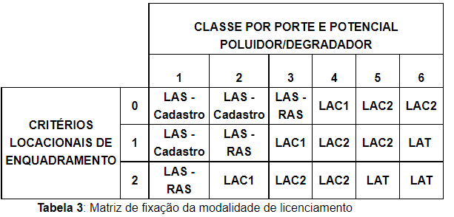
Modalidades de licenciamento aplicáveis às atividades de geração de energia hidrelétrica
Potencial Poluidor/Degradador Geral: G
E-02-01-1 Sistemas de geração de energia hidrelétrica, exceto Central Geradora Hidrelétrica – CGH
→Capacidade Instalada > 5MW

Slide 11
Modalidades de licenciamento aplicáveis às atividades de geração de energia hidrelétrica
Potencial Poluidor/Degradador Geral: M
E-02-01-2 Central Geradora Hidrelétrica – CGH
→Capacidade Instalada < 5MW (troca de código)

Slide 12
Especificidades do licenciamento aplicáveis às atividades de geração de energia hidrelétrica
Recapacitação - A intervenção na CGH/PCH em operação ou paralisada, visando restaurar a capacidade instalada declarada no processo de licenciamento ambiental. (Redação dada pela Deliberação Normativa Copam nº 240, de 29 de janeiro de 2021)
Repotenciacão - A intervenção na CGH/PCH em operação, ou paralisada, que propicie aumento na capacidade instalada declarada no processo de licenciamento ambiental.
§ 3° do art.18 da DN 217/2017 - Apresenta critérios para a recapacitação ou a repotenciação de PCHs ( E-02-01-1), ou de CGHs (E-02-01-2) serem licenciadas por meio LAS Cadastro.

Slide 13
Autorizações vinculadas ao processo de licenciamento
Outorga de direito de uso dos recursos hídricos
Decreto 47.705, de 04 de setembro de 2019 - Estabelece normas e procedimentos para a regularização de uso de recursos hídricos de domínio do Estado de Minas Gerais;
Portaria Igam 48, de 04 de outubro de 2019 - Estabelece normas suplementares para a regularização dos recursos hídricos de domínio do Estado de Minas Gerais e dá outras providências.
Autorização para intervenção ambiental
Decreto 47.749, de 11 de novembro de 2019 - Dispõe sobre os processos de autorização para intervenção ambiental e sobre a produção florestal no âmbito do Estado de Minas Gerais e dá outras providências.

Slide 14
PACUERA Plano Ambiental de Conservação e Uso do Entorno de Reservatório Artificial
Autorizações vinculadas ao processo de licenciamento
Lei federal nº 12.651, de 25 de maio de 2012.
Lei nº 20.922, de 16 de outubro de 2013 – Artigos 22 e 23
Apresentado na implantação de reservatório d’água artificial destinado à geração de energia ou ao abastecimento público;
Aprovação do Pacuera é condição para conceção da licença de operação do empreendimento.
Instrução de Serviço Sisema 01/2017 Procedimentos para formalização e análise de PACUERA no âmbito do Licenciamento Ambiental.

Slide 15
Processos de licenciamento ambiental tramitados após vigência da DN Copam nº 217/2017
Redução acumulada de 122 processos pendentes de decisão
Obs.: O quantitativo referente a 2022 contempla o período de janeiro a julho.
Cerca de 81% (136) tem como atividade principal o código E-02-01-2 (CGH) e apenas 19% (32) tem como atividade principal o código E-02-01-1, entre janeiro/2018 e julho/2022

Slide 16
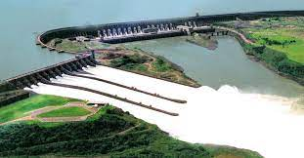
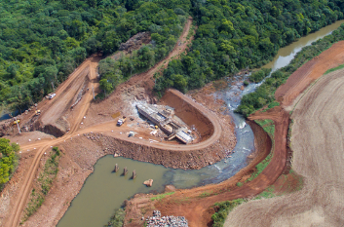
Processos de licenciamento ambiental tramitados após vigência da DN Copam nº 217/2017
E-02-01-1 Sistemas de geração de energia hidrelétrica, exceto Central Geradora Hidrelétrica – CGH
E-02-01-2 Central Geradora Hidrelétrica – CGH

Slide 17
Obrigado!
Fernando Baliani da Silva
Superintendente de Apoio a Regularização Ambiental
fernando.silva@meioambiente.mg.gov.br

